Slide 1
Premiers résultats de l’appel à témoignages
“Les bibliothèques en temps de crise”
Commission RH - Julie David, Dominique Lahary
Commission Livr’exil - Eleonora Le Bohec
Promotion Tomi Ungerer des conservateurs et conservatrices territoriaux de bibliothèques INET - Hovig Ananian, Solenne Bretan, Gwendoline Coipeault, Charlie-Camille Flores, Laure Maley, Michel Wong Man Wan
31 rue Chabrol - 75010 Paris | T +33 (0)1 55 33 10 30 | www.abf.asso.fr | info@abf.asso.fr

Slide 2
Quoi ?
un questionnaire qualitatif (questions ouvertes) strictement anonyme pour obtenir des témoignages vécus et recueillir une parole du terrain;
pas d’échantillon représentatif ni enquête scientifique mais un coup de sonde dans la profession.
Qui ?
Commission Ressources Humaines de l’ABF sollicitée régulièrement pendant l’année 2020; puis contribution Commission Livr’exil et promotion de conservateurs territoriaux de bibliothèque Tomi Ungerer de l’INET.
Quand ?
Lancé le 10 mai et clos le 24 mai;
Juin: exploitation et production d’un diaporama pour la table ronde: premiers résultats exploités partiellement;
Eté 2021: restitution écrite plus complète rendue publique après l’été.

Slide 3
Pourquoi ?
Crise sanitaire a profondément touché le monde du travail
Donner la parole aux bibliothécaires (tous statuts confondus y compris bénévoles)
Matériau basé sur vécu/ressenti des différentes étapes de la crise sanitaire. Ces connaissances doivent servir d’outils pour rebondir.
Les biais
Davantage d'encadrants.
Grande majorité de bibliothèques publiques (nombre de réponses des BU non négligeable).

Slide 4
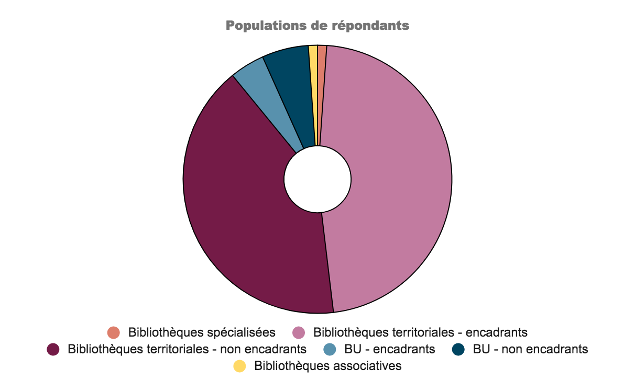
Retours en chiffres: populations de répondants (526 réponses total)
Bibliothèques spécialisées
1,1%
Bibliothèques territoriales – encadrants
47%
Bibliothèques territoriales - non encadrants
41%
BU - encadrants
4,2%
BU - non encadrants
5,6%
Bibliothèques associatives
1,1%

Slide 5
“Ce type de questionnaire est un premier pas vers ce qui va devoir être fait concernant le personnel des bibliothèques; Il est important de prendre la mesure de l'impact de ce que nous avons vécu et de ce que nous allons continuer à vivre ces prochains mois. Nous ne faisons pas exception et sommes fatigués et fragilisés par cette période”

Slide 6
Quelles modifications des pratiques professionnelles ?
Une expérience commune:
fermeture / clique et collecte / réouverture bridée, présentiel / télétravail
réduction des usages / développement du numérique, poids des protocoles avec la police des usagers
l’insupportable quarantaine-nettoyage/ charge de travail)
Des vécus contrastés (catastrophe/stimulation, régression/innovation, police des usagers/soin des usagers).

Slide 7
Quelles modifications des pratiques professionnelles ?
Expérience travail interne :
Importants changements d’organisation, manutention lourde;
Évolutions des compétences : réponses partagées, beaucoup évoquent le numérique ou la polyvalence, la gestion de crise;
Constitution de lieux (virtuels) de ressources et proactivité dans l’adaptation: Biblio covid, sites pro (BPI, Enssib), Réseaux sociaux (notamment groupes Facebook).
Expérience service aux usagers :
avec un changement important de la posture d’accueil;
des dispositifs de médiation physique modifiés (groupes, partenaires, non publics);
un appui nécessaire sur le numérique mais des angles morts importants du fait d’écarts de pratiques numériques (chez usagers et bibliothécaires).

Slide 8
Quelles modifications des pratiques professionnelles ?
Verbatims
“Paradoxalement une période très enrichissante (et extrêmement fatigante)! Beaucoup d'échanges avec les collègues, apprendre le télétravail en équipe, essayer de trouver des solutions innovantes tout en restant dans une gestion quotidienne très lourde.”
“On ne valorise pas le rôle des bénévoles car certaines bibliothèques ne tournent qu'avec des bénévoles. On a été beaucoup présent durant ces confinements, essayer de satisfaire nos lecteurs alors que les médiathèques départementales nous étaient inaccessibles”
“Cette pandémie a fait de notre équipe UNE FAMILLE, on prenait soin des uns et des autres.”
« La crise sanitaire a renforcé la cohésion d’équipe ».

Slide 9
Quelles modifications des pratiques professionnelles ?
Reconfiguration de l’offre
Gestion de l’accès à l’offre et non plus rôle de médiateur - faiseur de liens.
Conditions de travail
Manutention, reconfiguration postes de travail successives (télétravail, règles sur place).
Relation aux publics
Distance, régulation, impossibilité d’accès, réduction des contacts.
Au sein des équipes:
Épuisement, sentiment d’incompréhension vis-à-vis des décisions. Solidarité d’équipe et recomposition des liens.

Slide 10
2. Quels rapports et positionnement des bibliothécaires envers les “tutelles” ?
Au niveau local: tantôt sentiment d’abandon, de non reconnaissance, directives inconstantes ou incohérentes ou non adaptées, tantôt démarche robuste et efficace
L’État / le ministère de la culture : Quarantaine maintenue trop longtemps. Absence de communication sur les bibliothèques ouvertes vécue très douloureusement / quelques avis contre cette ouverture.

Slide 11
2. Quels rapports et positionnement des bibliothécaires envers les “tutelles” ?
Niveau local - Verbatims
“On a été assez seuls sur le campus pour accueillir des étudiants en situation difficile”
“Le sentiment que la tutelle ne se rend pas compte de l'impact de ces réorganisations successives et des limites qui sont encore les nôtres.”
“Les agents ont été sur le pont pendant toute cette période délicate et ont su être inventifs, proposer une alternative à notre public. Ils ont été seuls (...).”

Slide 12
2. Quels rapports et positionnement des bibliothécaires envers les “tutelles” ?
Niveau national - Verbatims
“Sentiment d'être seuls et invisibilisés par le gouvernement, incompréhension du public face aux déclarations du gouvernement (ouvert/fermé ?), besoin d'une représentation forte et que les missions des bibliothèques soient défendues et valorisées ouvertement.”
“ "Les lieux culturels sont fermés", mais il aurait été utile de rappeler que nous sommes un lieu culturel et un lieu culturel ouvert.”
“Manque de cohérence dans le protocole de l'ABF.”

Slide 13
2. Quels rapports et positionnement des bibliothécaires envers les “tutelles” ?
Les bibliothèques invisibles ?
Informations peu claires voire fausses. Conséquences sur un écart effort maintien de service/ utilité du fait du manque d’informations sur l’ouverture et utilité du service.
L’incertitude des protocoles.
Manque de cohérence, incertitude (ne pas pouvoir se projeter).
Distance avec la hiérarchie et les élus ?
Manque de compréhension parfois (plusieurs niveaux), nécessité d’explications des missions et de leur utilité récurrente.
Conflits du travail ?
Expressions de revendications (retrait, grève, expressions orales et écrites) dans certains cas.

Slide 14
3. Quels glissements/modifications de l’offre, des services et du rôle des bibliothèques ?
Le côté obscur: envie de changer de métier ou a minima établissement
La crise permet de s’appuyer sur ou de retrouver "les fondamentaux” mais tout le monde n'a pas les mêmes :
les usagers, le public: soit que son absence pèse et son retour réjouisse, soit que la crise donne l’occasion d’une relation plus proche, bienveillante, attentionnée, soit que le numérique permette de le joindre autrement
la médiation numérique: les ressources numériques découvertes ou valorisées, l’offre à distance
les collections: le catalogage, le circuit du document modifié, rôle de conseil/suggestion/valorisation

Slide 15
3. Quels glissements/modifications de l’offre, des services et du rôle des bibliothèques ?
Verbatims
“Dur de voir s‘envoler notre bibliothèque 3e lieu au détriment d‘un lieu où les usagers viennent juste emprunter des documents. Dur aussi de se transformer en gendarmes pour faire respecter les protocoles.”
“Je travaille en priorité avec les publics dit "éloignés" du livre. Du coup, les limites d'accueil et ceux imposés au Hors les murs ont été très entravants.”
“Le contact social avec les étudiants qui ont pu compter sur les bibliothécaires pour avoir un semblant de vie universitaire.”
“Accueillir TOUS les publics... En mettant l'accent sur eux qui en ont le plus besoin.”

Slide 16
3. Quels glissements/modifications de l’offre, des services et du rôle des bibliothèques ?
Verbatims
“Se dire service essentiel mais se concentrer sur les missions les plus 'basiques' de notre métier sans aller plus loin ne penche pas pour moi vers un rôle essentiel. Prêter des livres comme seul horizon n'a aucun intérêt, et sans les animations, la médiation, l'accueil, le rôle des bibliothèques est minime.”
“La bibliothèque a toujours été pour moi une réponse à la crise qu'elle soit économique (pas de dépenses de livres pour les usagers), ou sanitaire (chaleur humaine et intellectuelle)”
“Cette crise nous a fait évoluer, nous nous sommes renouvelés, adaptés au fil des mois. Nous nous sommes lancés dans des activités inédites pour nous, comme la vidéo. Mais nous avons aussi perdu beaucoup d’adhérents, qui ne sont jamais revenus depuis le premier confinement.”

Slide 17
3. Quels glissements/modifications de l’offre, des services et du rôle des bibliothèques ?
Changer de domaine ou rebondir ?
Envie de changement de métier, fatigue et perte de sens.
ou remise en question riche, opportunité de travail;
Défis dans le maintien des missions dans de nouvelles conditions de travail.
Conscience des fondamentaux, mais lesquels ?
Maintien du lien avec le public pour remplir missions diverves (collections, médiation, etc.);
Rôle social des bibliothèques: lieu/espaces; imagination/évasion; information fiable; accès facilité.

Slide 18
CONTACTS:
Commission Ressources Humaines
rh@abf.asso.fr
Twitter
Facebook
Commission Livr’exil
livrexil@abf.asso.fr
Page
Promotion Tomi Ungerer - INET
Présentation
Twitter
18/5

